Slide 1
메싱

Slide 2
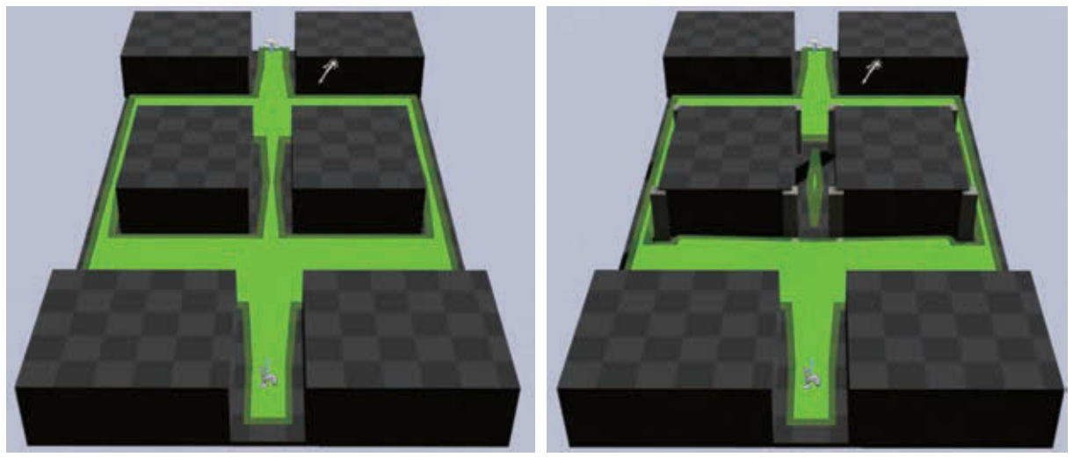
CHAPTER 08 메싱
6장에서만든 그레이박스를 7장에서 임포트한 정식 애셋으로 교체하자
메싱 : 그레이박스를 정식 애셋으로 교체하는 과정을 메싱이라고 함
메싱에서 주의사항 : 메싱으로 인한 게임의 파괴
내비게이션 메시 (내비 메시) : AI가 이동가능하다고 인식하는 영역을 의미함
게임 내부에서 캐릭터의 크기 또는 이동 능력을 기반으로 자동으로 구축됨 (녹색으로 표시됨)
메싱 과정에서 내비게이션 메시의 파괴를 막아야 함

Slide 3
메싱
내비게이션 메시의 파괴를 막는 방법
그레이박스와 메싱 사이에 명확한 규칙을 두자.
예: PaperNinja의 경우, 레벨 디자인의 규칙을 정하자
바닥과 벽의 길이는 100유닛의 배수
바닥과 벽의 두께는 20유닛으로 고정
천장의 최저 높이는 100유닛
바닥과 벽의 길이를 줄일 때는 10유닛 단위로 수행
메시 교체 시에 그레이박스를 지우지 말고 보이지 않는 상태로 남겨두자.
레벨 스트리밍 기법을 활용
캐릭터와의 충돌은 ‘보이지 않는 상태로 남겨둔 벽’(블로킹 볼륨)과만 일어나도록 하자.
메싱으로 추가된 메시는 캐릭터와 히트하지 않는 콜리전으로 설정하자.

Slide 4
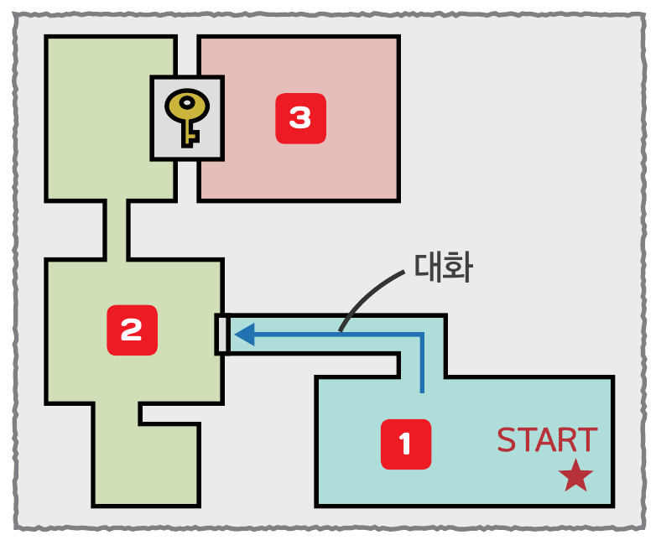
레벨 스트리밍 기법
레벨을 미리 로드하지 않고 게임 플레이시에 로드하는 기법
넓은 맵을 서브 레벨로 분할해서 단계적으로 읽어들이며
게임 플레이를 진행
레벨 스트리밍의 장점 :
로드 시간을 짧게 느끼게 해준다.
메모리를 절약한다.
퍼시스턴스(persistence) 레벨과 서브(sub)레벨
퍼시스턴스 레벨은 월드에 포함되는 고정 레벨임
서브 레벨은 필요에 따라 있다가 없다가 할 수 있는 레벨
퍼시스턴스 레벨에 여러 개의 서브 레벨을 부착할 수 있음
필요에 따라 초기 로딩하도록 설정이 가능

Slide 5
레벨 스트리밍 기법’
또다른 레벨 스트리밍의 활용 : 작업 분담
여러 개발자가 맵을 동시에 작업하도록: 맵을 기능적으로 분리하여 제작하고 나중에 합침
예: 파티클 이펙트 전용 서브 레벨, 환경음 전용 서브 레벨 등
두 개의 서브 레벨로 나누어서 작업 (그레이박스를 위한 서브 레벨, 스태틱 매시를 위한 서브 레벨)
충돌은 그레이박스를 위한 서브 레벨에서 동작

Slide 6
메싱 실습 내용
메싱의 준비
내비 메시 경계 볼륨의 배치
스카이박스와 안개 배치
레벨 스트리밍 기본
서브 레벨 추가
액터의 레벨 변경
스트리밍 방법
스태틱 메시 배치
브러시를 블로킹 볼륨으로 변환
블로킹 볼륨의 내측에 메시를 설치
메시 회전
폴더 기능
블로킹 볼륨을 직접 배치
슬로프 메싱

Slide 7
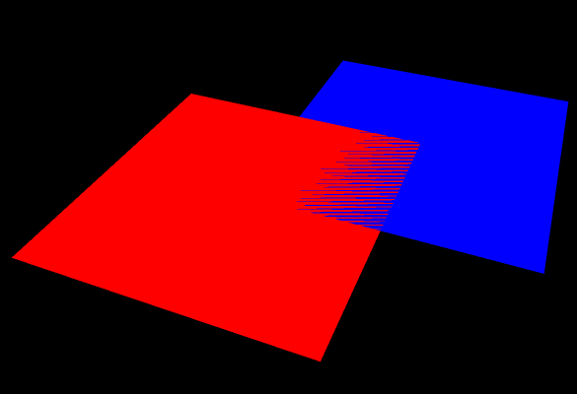
메싱 실습 내용’
Z축 충돌 조정
Z축 충돌 (Z Fighting)이 일어나는 이유
여러 면이 동일 평면에 존재하는 경우
UE4의 레이어 기능 사용
그룹 기능 사용

Slide 8
메싱 실습
실습
준비물: 7장 결과물 프로젝트 ‘PaperNinja’
기존 레벨 ‘Maps/PNStage01_Top’ (퍼시스턴스 레벨)
결과물: 기존 프로젝트 ‘PaperNinja’ 수정
새 서브 레벨 추가: ‘Maps/PNStage01_GB’ (그레이박스를 위한 서브 레벨)
새 서브 레벨 추가: ‘Maps/PNStage01_SM’ (스태틱 매시를 위한 서브 레벨)

